Slide 1
تك التغطية والترسيب (المحاضرة السابعة)
الفرقة الثانية(قسم المنتجات المعدنية والحلي)
أ.م.د/ محمد العوامي محمد

Slide 2
تابع عوامل التحكم في عمليات الترسيب الكهربي
5- درجة الحرارة temperature
التحكم في درجة الحرارة هام جداً في كل عمليات الطلاء تقريباً وكل محلول طلاء لـه حدود لدرجات الحرارة والتي نحصل من خلالها على النتائج المرجوة .
وتؤثر درجة الحرارة على المحلول من حيث عدة عناصر:-
التوصيلية –فاعلية التيار
وطبيعة المترسب وانتظامة.
تك تغطية وترسيب المحاضرة( 7) (2020) أ.م.د/محمد العوامي محمد

Slide 3
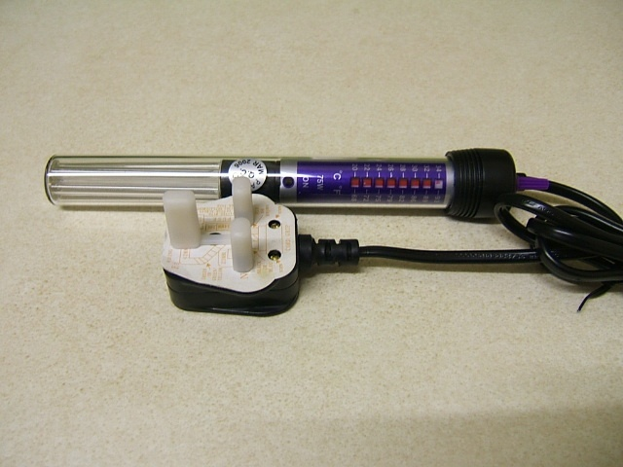
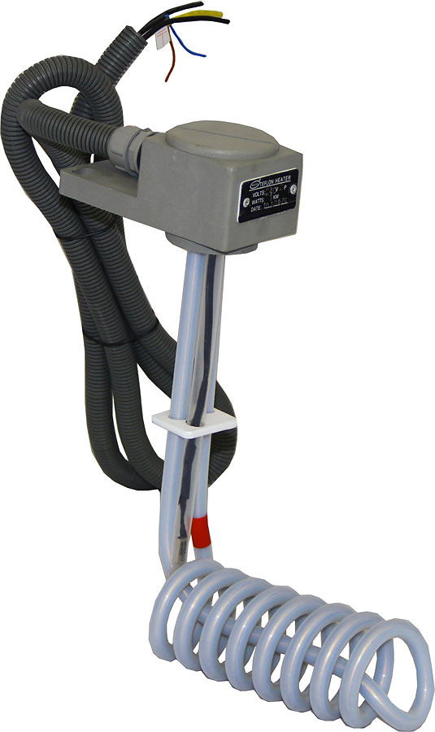
هناك ثلاثة عوامل متأثرة بزيادة درجة الحرارة هي :-
هجرة الأيونات إلى الكاثود تتزايد
معدل نمو النواة يتزايد مؤدياً إلى مترسبات غير ناعمة لتكون حبيبات كبيرة .
خفض معدل الهيدروجين الناتج عن ارتفاع الفولت الذي يمكن أن يـؤدى إلى طبقات طلاء سيئة الجودة .
تك تغطية وترسيب المحاضرة( 7) (2020) أ.م.د/محمد العوامي محمد

Slide 4
6- تركيز أيونات الفلز Concentration of metal ions
عامة نقص تركيز أيـون الفلز في المحلول يقلل من حجم البللورات – التأثير يكون واضح تماماً في المقارنة بين مترسبات من محاليل محتوية على أيـونات بسيطة ( مثـل محلول كبريتات النحاس الحمضي والذي ينتج عنه بلورات حجمها كبير ) -ومترسبات من محاليل محتوية على أيونات مركبة ( مثل محلول سيانيد النحاس الذي ينتج عنه بلورات حجمها صغير جداً ).
تك تغطية وترسيب المحاضرة( 7) (2020) أ.م.د/محمد العوامي محمد

Slide 5
الفلز يترسب في وجود محلول سواء كان أيونات بسيطة أو أيونات مركبة ولكن يجب ألا يقل تركيز أملاح الفلز في المحلول عن 30% من المحلول أي إذا كانت نسبة كبريتات النحاس في المحلول الحمضي هي 250 جرام/اللتر فيجب ألا تقل كبريتات النحاس عن 80 جرام /اللتر.
استخدام الأيونات المركبة في حمامات الطلاء له هدفين :-
1-تعمل على إمكانية المحافظة على تركيز الفلز أملاح الفلز المرتفع الذي يجب ألا يقل عن 30% في المحلول .
2-الأيونات المركبة توفـر وتمد باستمرار بالأيونـات البسيطة الهامـة لترسب على الكاثـود .
تك تغطية وترسيب المحاضرة( 7) (2020) أ.م.د/محمد العوامي محمد

Slide 6
7- قوة الهجرة Throwing Power
قوة الهجرة هي المنظم لسمك طبقة الطلاء عـلى المنتج وخاصة ذات الشكل الغير منتظم وهى تحدد بأربعة عوامل هي :-
توزيع التيار .
ب-شكل الكاثود (المنتج)
جـ- توصلية المحاليل
د – اختلاف فاعلية الكاثود بكثافة التيار
تك تغطية وترسيب المحاضرة( 7) (2020) أ.م.د/محمد العوامي محمد

Slide 7
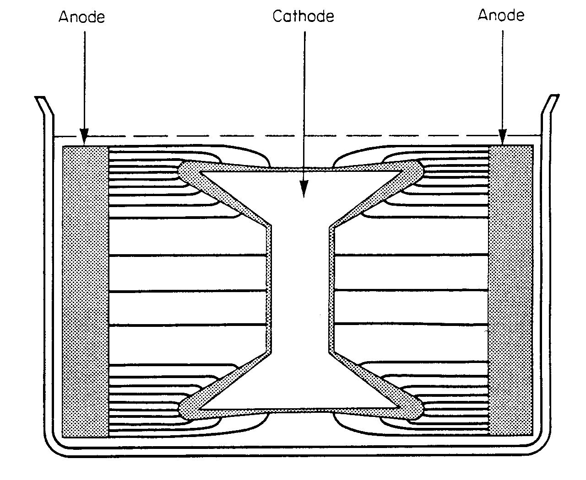
كما أن هناك عوامل مؤثرة في قوة الهجرة :-
فيزيائية :-
الشكل الهندسي للمنتجات والانود وتنظيم كـل منهم بالنسبة للأخر وجـوانب الحـوض.
كيميائية :-
تكوين المحلول – درجة الحمضية (PH) - الكميات الطبيعية اوالزائدة من الإضافات الثانوية
كهربية :-
كثافة التيار – فاعلية التيار -التوصيلية.
تك تغطية وترسيب المحاضرة( 7) (2020) أ.م.د/محمد العوامي محمد

Slide 8
عوامل تنظيم هجرة الايونات المطلوبة تكون كالاتى :-
-في المحاليل ذات الهجرة عالية الانتظام و المنتجات فيها ذات أسطح مستوية يكون انتظام الترسيب فيها عالي جدا .
في المنتجات المجوفة توزيع الفلز يكـون مناسب في حمامـات مرتفعة الانتظام في هـجرة الايونات ولكن في الحمامات المنخفض انتظامها فهناك احتياطات هامة ومطلوبة هي :-
الكاثود الاضافى Auxiliary Cathode
ب-الآنود الاضافى Auxiliary Anode
جـ- المنظم Shield
تك تغطية وترسيب المحاضرة( 7) (2020) أ.م.د/محمد العوامي محمد

Slide 9
-في العملية الطبيعية كثافات التيـار والإثارة بالهواء أو التقليب غير هامة لدرجة الانتظام – ولكن المحاليل منخفضة درجة الانتظام فإن حـركة الكـاثود هامة وبخاصة عند وجود تجاويف عميقة في المنتج.
-المحاليل المركزة والمرتفعة الحمضية ( PH ) ذات قوة انتظام عالية و الملوثات ربما تزيد أ وتقلل من درجة الانتظام وكذلك الإضافات الثانوية ربما تؤدى إلى زيادة درجة الانتظام .
-لكل محلول حدود لكثافة التيار ودرجة انتظام مناسبة .
يمكن في البداية التشغيل عند كثافة تيار مرتفعة لمدة 30 ثانية ثم لا بد أن يتم التـرسيب بكثافة تيـار طبيعي وهذا يحسن من قوة الانتظام .
تك تغطية وترسيب المحاضرة( 7) (2020) أ.م.د/محمد العوامي محمد

Slide 10
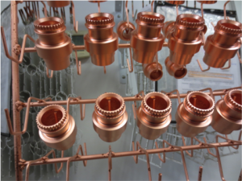
محاليل الطلاء الكهربي
الطلاء بالنحاس Copper Plating
ان الاهمية الكبرى للطلاء بالنحاس أنه يستخدم كطبقة أولية في معالجة كثير من المعادن مثل الالومنيوم والانتيمون والرصاص والحديد وسبائكه.........الخ.
النحاس مستخدم على نطاق واسع في عمليات التشكيل بالترسيب لأنه فلز رخيص ويمكن به عمل تطبيقات عديدة.
محاليل الطلاء بالنحاس
هناك محاليل عديدة للطلاء بالنحاس منها:-
المحلول الحمضي (الكبريتات)

Slide 11
1- المحلول الحمضي ( الكبريتات) :-
- كبريتات النحاس ( Cu So₄ ) 225- 240 جرام / لتر
- حمض الكبريتيك ( H₂So₄ ) 25 – 40 مللي / لتر
- الحرارة درجة حرارة الغرفة
- كثافة التيار من 3 إلى 15 أمبير / ديسيمتر2
عوامل البراقة ( اللمعان ) Brightening Agents
أ- بإضافة اليوريا المكبرتة (Thiourea) تنتج مترسبات لامعة من حمام الكبريتات وذلك بإضافة من 0.002الى0.005 جرام /لتر 0
ب- إضافات حمض السلفونيك SulfonicAcid وثلاثي بنزوات الأمين Tribenzylamineوالد كسترين Dextrin والمـولاس وإضافات عضوية أخرى كـل هـذه الإضافـات تستخدم لزيـادة البراقة ( اللمعة) .
تك تغطية وترسيب المحاضرة( 7) (2020) أ.م.د/محمد العوامي محمد

Slide 12
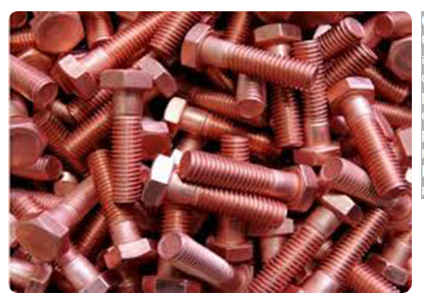
2-المحلول القلوي (السيانيدي)
الطلاء بالنحاس في المحلول الاتي:
ـ سيانيد صوديوم 45 جرام / لتر
ـ سيانيد نحاس 40 جرام / لتر
ـ ملح روشيل(طرطرات الصوديوم والبوتاسيوم) 0 6 جرام / لتر
- كربونات صوديوم 30 جرام / لتر
ـ درجة الحرارة من35 إلى 45 درجة مئوية
ـ كثافة التيار 2.4 أمبير / ديسيمتر2
ـ درجة الحامضية من 10.2الى10.5
ويستخدم هذا المحلول كطبقة أولية عند طلاء كثير من المعادن.
تك تغطية وترسيب المحاضرة( 7) (2020) أ.م.د/محمد العوامي محمد

Slide 13
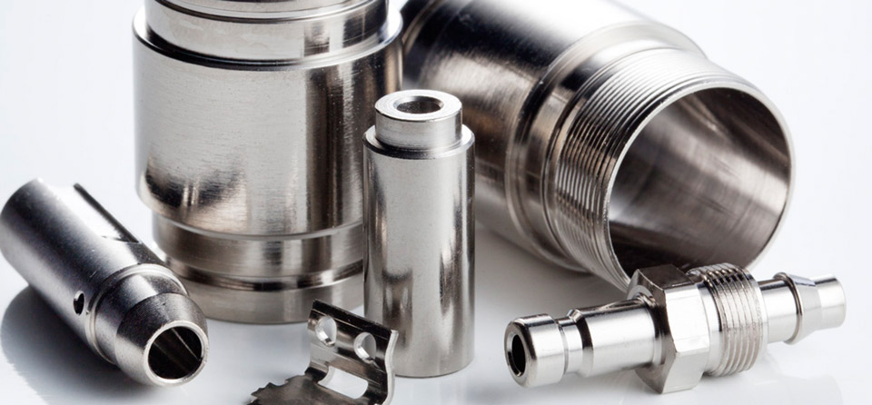
الطلاء بالنيكل Nickel Plating
يعتبر الطلاء بالنيكل أحد أشهر عمليات تشطيب السطح والتي نحصل منها على سطح لامع براق كالمرآه وذو لون أبيض
لذلك فهو يستخدم في عديد من التطبيقات أهمها :-
1 – التطبيقات الزخرفية
2 – التطبيقات الهندسية
3 – تطبيقات التشكيل بالترسيب
تك تغطية وترسيب المحاضرة( 7) (2020) أ.م.د/محمد العوامي محمد

Slide 14
طلاء النيكل للتطبيقات الهندسية عادة ينتج من محاليل طلاء النيكل النقي بدون أي إضافات ومن أهم الخصائص المطلوبة في التطبيقات الهندسية :-
-مقاومة التآكل
-مقاومة الاحتكاك
-التماسك
-الخواص المغناطيسية
العملية يستخدم فيها الآنود الذائب لترسيب طبقة نيكل على الكاثود بمرور تيار كهربي مباشر خلال محاليل مائية محتوية على أملاح النيكل .
توزيع طبقة الطلاء على سطح المنتج
تك تغطية وترسيب المحاضرة( 7) (2020) أ.م.د/محمد العوامي محمد

Slide 15
العوامل المؤثرة على توزيع معدن الطلاء على سطح المنتج :-
أ– توصيلية المحلول
ب– تحريك المحلول والأقطاب المختلفة
ج– توزيع التيار الكهربي
د– شكل الكاثود
ه– كفاءة التوصيل للكاثود
تك تغطية وترسيب المحاضرة( 7) (2020) أ.م.د/محمد العوامي محمد

Slide 16
محاليل الطلاء بالنيكل
محاليل الطلاء للأغراض الزخرفية " طلاء النيكل اللامع "
- كبريتات نيكل 225 الى300 جم / لتر
- كلوريد نيكل 37 إلى 53 جم / لتر
- حمض بوريك 30 إلى 45 جم / لتر
- الحرارة 44 إلى 66 ْ م
- التيار من 3 إلى 11 أمبير / ديسيمتر مربع
- الآنود نيكل نقى
- تحريك المحلول بالهواء أو ميكانيكيا ً
تك تغطية وترسيب المحاضرة( 7) (2020) أ.م.د/محمد العوامي محمد

Slide 17
المحلول الثاني ( السلفاميت )
سلفاميت نيكل من 315 إلى 450 جم / لتر
- كلوريد نيكل 22 جم / لتر
- حمض بوريك 30 إلى 45 جم / لتر
- الحرارة من 32 إلى 60 ْ م
- التيار من 5 إلى 32 أمبير / ديسيمتر مربع
- الآنود نيكل
- التحريك بالهواء أو ميكانيكياً
تك تغطية وترسيب المحاضرة( 7) (2020) أ.م.د/محمد العوامي محمد

Slide 18
حيث أن
- كبريتات النيكل أو سلفاميت نيكل هي المصدر الرئيسي لأيونات النيكل في المحلول
- وكلوريد النيكل يحسن من ذوبان الآنود في المحلول ويزيد من توصيلية محلول الطلاء .
- حمض البوريك يساعد في نعومة طبقة الطلاء ويجعلها أكثر لدونة
- كذلك يمكن استخدام بعض العوامل المضادة للنقر لاختزال النقر الذي يمكن أن يحدث من تصاعد فقاعات الهيدروجين أثناء عملية الطلاء .
تك تغطية وترسيب المحاضرة( 7) (2020) أ.م.د/محمد العوامي محمد

Slide 19
والى لقاء آخر في المحاضرة القادمة ان شاء الله
والسلام عليكم ورحمة الله
تك تغطية وترسيب المحاضرة( 7) (2020) أ.م.د/محمد العوامي محمد

